Slide 1
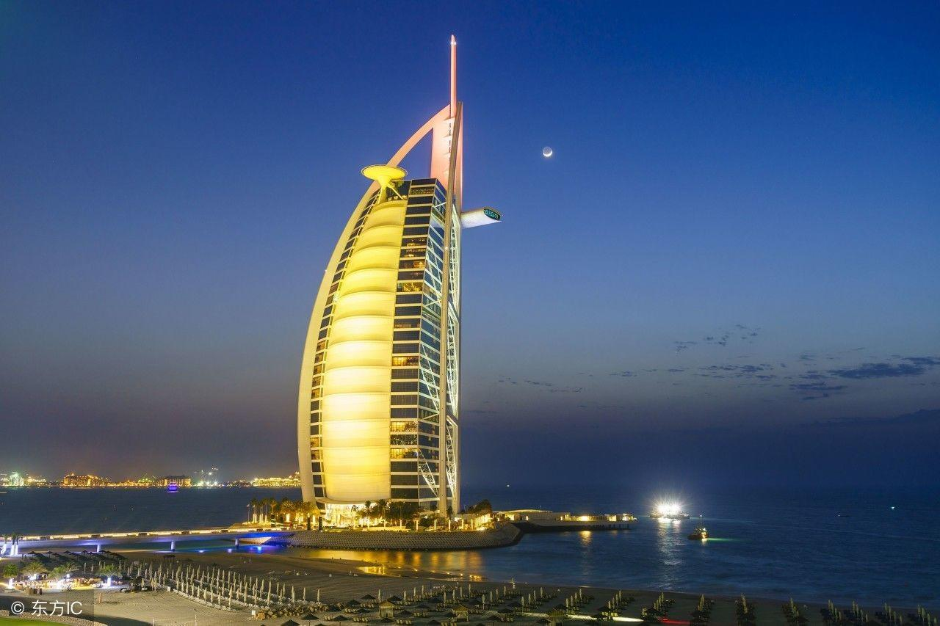
奕星娱乐
招聘简章

Slide 2
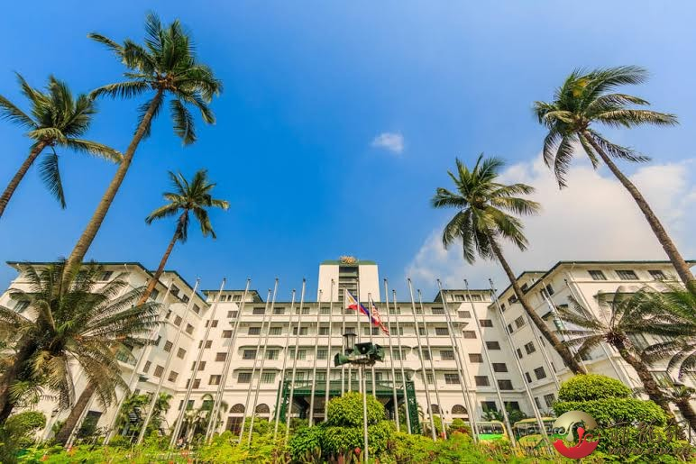
企业文化
corporate culture
奕星娱乐是全球知名游戏企业，菲律宾政府重点对外窗口单位。
奕星娱乐总部设在马尼拉，并在香港、新加坡、迪拜、马来西亚以及英国等多个地区设有子公司或办事处等分支机构。公司涵盖游戏、在线教育等业务板块，同时积极布局影视、音乐、艺人经纪、动漫、泛文娱媒体、VR/AR、文化健康、社交、新消费等文娱领域。
奕星娱乐是全球知名游戏企业，菲律宾政府重点对外窗口单位。
奕星娱乐总部设在马尼拉，并在香港、新加坡、迪拜、马来西亚以及英国等多个地区设有子公司或办事处等分支机构。公司涵盖游戏、在线教育等业务板块，同时积极布局影视、音乐、艺人经纪、动漫、泛文娱媒体、VR/AR、文化健康、社交、新消费等文娱领域。

Slide 3



我们的愿景
Corporate vision
最受尊敬的
娱乐公司
不断倾听和满足用户需求，引导并超越用户需求，赢得用户尊敬。
推动互联网行业的健康发展，与合作伙伴共成长，赢得行业尊敬。
通过提升品牌形象，使员工具有高度企业荣誉感，赢得员工尊敬。
注重企业责任，用心服务，关爱社会、回馈社会，赢得社会尊敬。

Slide 4
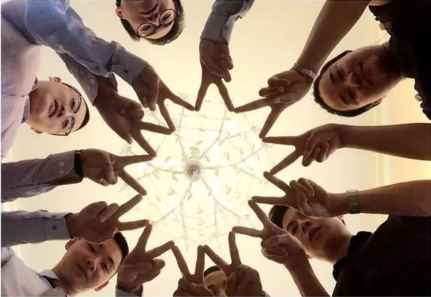
我们的管理理念
Management Philosophy
关心员工成长
为员工提供良好的工作环境和激励机制。
完善员工培养体系和职业发展通道，使员工与企业同步成长。
充分尊重和信任员工，不断引导和鼓励，使其获得成就的喜悦。

Slide 5
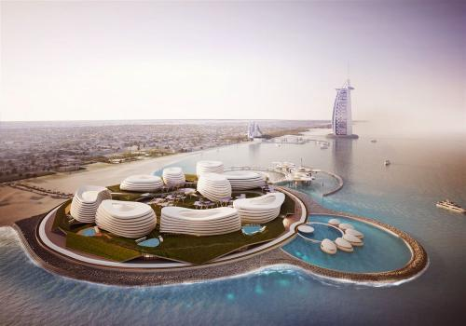


员工福利
Employee welfare
全勤奖500-1000RMB，加班可获加班工资；
公司每个办公室都会配备冰箱，水果、槟榔 零食饮品不限量提供。
中秋、端午、元旦和春节等重大节日都有节日补贴或奖金700RMB-1400RMB，入职2年忠诚奖2W元，年底15薪，加过年红包。
每月有医疗报销2000RMB，小组进行团建活动。
公司自带正规牌照。包签证、机票和保关，并办理迪拜工作签证，让你出行工作无后顾之忧
公司包吃包住1500rmb，并提供生活用品及床上用品。住：自带免费WIFI,2-4间高级公寓楼，吃：川、湘 和粤菜皆有。
工作满半年享15天带薪假期（未休假上班者奖励7000-10000人民币）满一年可以再休15天带薪假期（未休假上班者奖励7000-10000人民币）、公司报销来机票费用。
培训及成长：完善的培训体系（新人岗前培训、师徒传帮带培训、转正培训、岗中培训、晋升培训），帮助员工快速成长。

Slide 6
招聘岗位
Recruitment position
销售专员
岗位要求：
1、年龄：18-35
2、国籍：中国
3、接受小白，工作态度端正，能吃苦耐劳，具有一定的情商，会聊天，对网络游戏有一定的爱好
4、为人认真负责、勤快、肯努力、有上进心、服从管理、思维清晰、能灵活应变、善于沟通、需一定的抗压力
5、具有良好的沟通协调能力与高度的工作责任心。
薪酬待遇
薪资：8K-12K+提成
工作时间：10小时月休2
岗位职责
1、根据公司平台进行渠道扩展，利用网络渠道和其他渠道发展客户。
2、满足客户的需求并及时推介公司最新活动
3、新客户的开发和老客户的维护。

Slide 7
招聘岗位
Recruitment position
岗位要求：
白帽SEO
1、性别：不限 ；
2、年龄：18-35；
3、学历：本科及以上；
4、至少精通2个主流cms系统；
5、掌握至少2种伪原创或者组合文章的最新手法；
6、掌握有效的外链资源；
7、有成功精品站案例；
8、了解四大搜索引擎最新动态；
9、有大型站点SEO管理岗位2年以上任职经验；
10、对最新SEO手法了解、并有实战成功经验；
11、能够及时获取并研究SEO最新技术、思路，对搜索引擎的更新能够快速响应，改变优化策略。
薪酬待遇
薪资：15K-50K+提成
工作时间：10小时月休4
岗位职责
1、分析总结seo方法，提高网站在搜索引擎的引流效果；
2、负责网站优化，文章内容更新；
3、外链、推广文章发布，提升网站搜索引擎收录量与排名；
4、负责公司网站流量项目的整体框架、优化策略分析以及关键词的选择与优化，评估，分析，对排名和流量负责，提升网站的OP、UV、PV等流量；
5、监控和研究竞品以及网站相关策略，并围绕优化提出合理的网站调整进度，不断提高网站seo效果；
6、熟悉各大搜索引擎排名机制和优化规则，制定网站seo优化方案。

Slide 8
招聘岗位
Recruitment position
岗位要求：
黑帽SEO
1、年龄：18-35；
2、学历：大专及以上；
3、2-3年以上SEO相关工作经验；
4、精通各大搜索引擎的优化，包括黑帽SEO，白帽SEO 并有成功案例；
5、有泛站群、寄生虫、快照劫持、泛目录等经验；
6、能够立进行站点服务器配置，有过同时操作100站以上的经验；
7、具备出色的沟通能力、协调能力和组织能力，较强的逻辑思维、调研及分析能力；
8、熟悉掌握SEO技术（网站架构、网页代码、页面优化、外链建设等），懂php代码。
薪酬待遇
薪资：20K-50K+提成
工作时间：10小时月休4
岗位职责
1、熟练使用常见CMS程序；
2、不断研究市面最新手法，与时俱进；
3、负责挖掘潜在价值的核心词和大量行业相关的长尾词进行布局；
4、负责网站的SEO推广及网站流量指标监控，网站日志分析发现问题，并提出合理建议；
5、收集推广反馈数据，不断改进推广效果；
6、总结搜索引擎排名规律，并且勤于实践。

Slide 9
招聘岗位
Recruitment position
自媒体运营
岗位要求：
薪酬待遇
薪资：15K-30K+奖金
工作时间：9小时月休4
1、懂得自媒体运营，熟悉各种自媒体软件；
2、做事有责任心、不马虎、思维灵活、能有自己的想法，负责各大自媒体平台文案编辑；
3、对社会热点内容有较强的敏感度，充分了解用户需求；
4、有较强的规划、分析能力和创新意识，对数据敏感，思维清晰有条理。
岗位职责
1、熟悉自媒体渠道，有过今日头条、抖音、搜狐号、大鱼号、企鹅号、微信公众号、微博等运营经验；
2、善于抓住日常实时热门话题进行流量的曝光；
3、根据各大赛事的实施铺垫与制定针对性活动与政策；
4、负责内容专题策划、站内话题炒作，粉丝互动等运营工作，根据数据反馈优化内容运营策略。

Slide 10
招聘岗位
Recruitment position
岗位要求：
网络安全工程师
1、年龄：18-35；
2、学历：大专及以上；
3、在各大SRC有漏洞提交经历；
4、知名CTF赛事参赛经历；
5、在知名网站发布过原创的漏洞或研究文章、POC、EXP等；
6、圈内知名安全组织的资深成员。信息安全专业，优先；
7、有360、绿盟、启明星辰、知道创宇、江南天安、腾讯安全研究室工作经验的优先；
8、具备一定的脚本编写能力，熟悉PHP、Python等常用语言；
9、熟练掌握各种渗透测试工具并且了解背后原理（Burp、MSF，NESSUS等）；
10、熟悉常见的Web代码,熟悉SQL注入、上传、包含等常见的安全漏洞的发现及利用；
11、熟悉网站渗透的步骤、方法和流程。
薪酬待遇
薪资：25K-60K+提成
工作时间：10小时月休4
岗位职责
1、负责对指定网站进行渗透；
2、利用已有漏洞批量获取网站权限；
3、负责代码审计及漏洞挖掘；
4、对最新重大安全漏洞进行跟踪、利用；
5、能够独立完成漏洞挖掘，打站维权整个流程，最好能够破解APP8。

Slide 11
招聘岗位
Recruitment position
岗位要求：
SEM
1、年龄：18-35；
2、学历：本科及以上；
3、控制推广力度和资金投入，提升点击量，增加有效流量，降低获客成本，提高ROI；
4、对市场竞争对手的情况进行分析，对关键词科学合理分析，并根据行业特性，结合公司发展策略和要求，制定推广渠道、推广策略及成本控制方案，并监督实施执行；
5、熟悉竞价的原理、后台及工作方式，精通账户结构优化、关键词选择、关键词创意撰写、关键词排名监控；
6、能总结竞价排名规律，对竞价关键词进行整理和数据分析，能有效的对其进行评估，并不断提高网络工作经验，把数据做细化，量化；
7、负责竞价账户的添加关键字及创意、调价工作;
8、关键词的总结与分析以及统计每日的消费、流量，并优选关键词；
9、定期监控流量、消费、转化、转化率、CPA等绩效指标，确保各关键环节保持稳定。
薪酬待遇
试用期:两个月，具体面议
工作时间：10小时月休4
岗位职责
1、性格开朗、热爱竞价工作，对数据变化敏感，沟通能力强、工作主动性强、耐心细致、责任心强，抗压能力强，具有吃苦耐劳精神；
2、具有较强的数据分析能力和挖掘经验，监控网络推广各项数据，制作数据分析报告，评估推广效果，提出合理化改进建议，并反馈给上级领导，以便及时调整并优化推广策略；
3、3年以上竞价工作经验；
4、精通的办公自动化软件（word、excel、powerpoint）运用，对EXCEL函数精通运用如VLOOKUP、SUMIF、IF、SUM，数据透视表、分类汇总等等。

Slide 12
招聘岗位
Recruitment position
岗位要求：
体育主播
1、性别：不限（女生优先）；
2、年龄：18-35；
3、学历：大专或以上；
4、喜欢看体育比赛，懂足球、篮球赛 ；
5、对互联网直播感兴趣，熟悉企鹅，章鱼，龙珠等体育直播平台 ；
6、普通话标准，思维活跃、善于沟通与交流 ；
7、服从管理，认真做事，有经验者、对高薪极度渴望的优先；
8、有体育直播经验者优先录用。
薪酬待遇
薪资：12K-30K+提成
工作时间：10小时月休4
岗位职责
1、体育赛事专业直播分析；
2、负责直播间的气氛带动，引导粉丝注册提升留存 ；
3、在公司的直播平台与用户互动聊天，提升直播质量及粉丝量；
4、进行赛事解说。

